Slide 1
Красивые ножки бегут по дорожке (плоскостопие у детей)
Воспитатель: Рыбчинчук Татьяна Сергеевна
Средняя группа «МЕЧТАТЕЛИ»

Slide 2
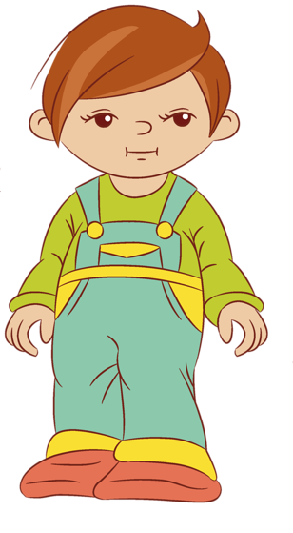
Плоскостопие —
изменение формы стопы, характеризующееся опущением её продольного и поперечного сводов.

Slide 3
Актуальность
Обусловлена негативной тенденцией увеличения числа дошкольников, имеющих те или иные нарушения осанки и деформацию стоп.
Плоскостопие чаще встречается среди ослабленных детей с пониженным физическим развитием и слабым мышечно-связочным аппаратом.
В период дошкольного возраста стопа находится в стадии интенсивного развития, ее формирование не завершено, поэтому любые неблагоприятные воздействия могут приводить к возникновению функциональных отклонений.

Slide 4
Факторы влияющие на развитие плоскостопия:
наследственность
ношение «неправильной» обуви
чрезмерные нагрузки на ноги
чрезмерная гибкость суставов
рахит
паралич мышц стопы и голени
травмы стоп

Slide 5
Определение степени плоскостопия- нанесите на стопу ребенка краску, сделайте отпечаток

Slide 6
Тип свода стопы | Положение ног в зависимости от состояния стопы
нормальная стопа | нормальное

Slide 7
Тип свода стопы | Положение ног в зависимости от состояния стопы
Гиперпоронированная стопа | Варусная деформация

Slide 8
Тип свода стопы | Положение ног в зависимости от состояния стопы
Продольно-поперечное плоскостопие | Вальгусная деформация

Slide 9
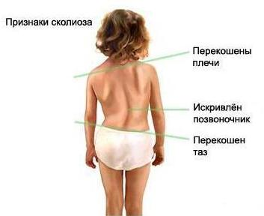
Чем опасно плоскостопие?
Искривление позвоночника

Slide 10
Как лечить плоскостопие?
1
Диагностика
4
Массаж мышц голени и стоп.
5
Физиолечение
3
2
Ортопедические стельки и обувь
Лечебная физкультура

Slide 11
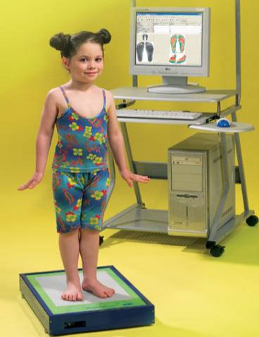
Диагностика
Плантография

Slide 12
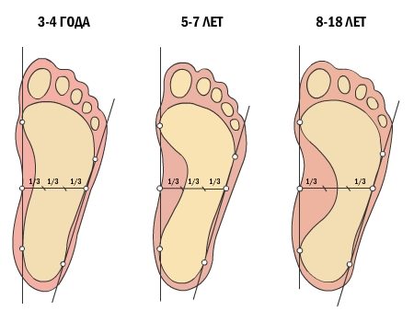
Возрастные особенности стопы ребенка

Slide 13
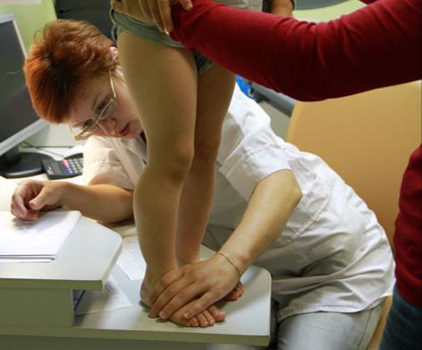
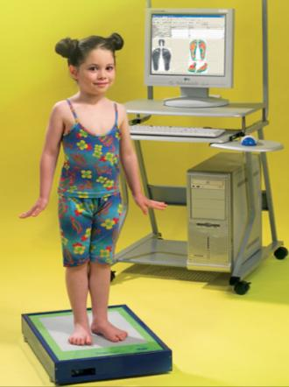
Диагностика
Плантография
Осмотр врача-ортопеда

Slide 14
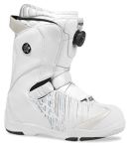
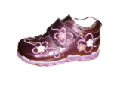
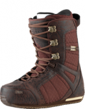
На что обратить внимание при выборе детской обуви?
пятка
носок
подошва
Регулировка подъёма
каблук
материал
стелька
Размера
конструкция модели

Slide 15
Советы по выбору обуви

Slide 16
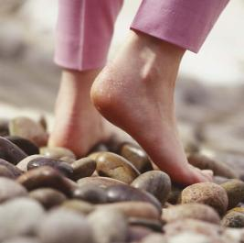
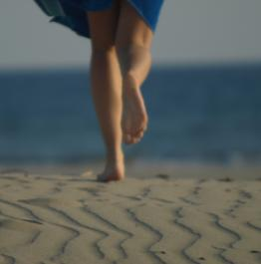
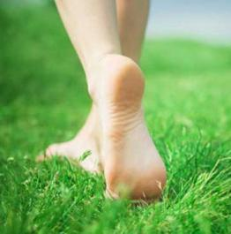
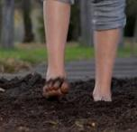
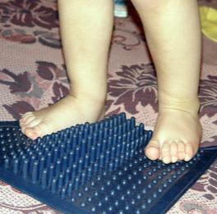
Лечение и профилактика плоскостопия
по прибрежной гальке
по песку
по траве
босохождение любым неровным поверхностям
по земле
по массажным коврикам

Slide 17
Ходьба по неровным поверхностям способствует:
- активному формированию свода стопы;
- укреплению мышц-супинаторов и голеностопного сустава;
- улучшению лимфо- и кровообращения;
- воздействию на рефлекторные зоны на ступнях;
- развитию координации движений и внимательности;
- лечению продольного и поперечного плоскостопия;
- профилактике плоскостопия;
- нормализации всех внутренних органов в целом.

Slide 18
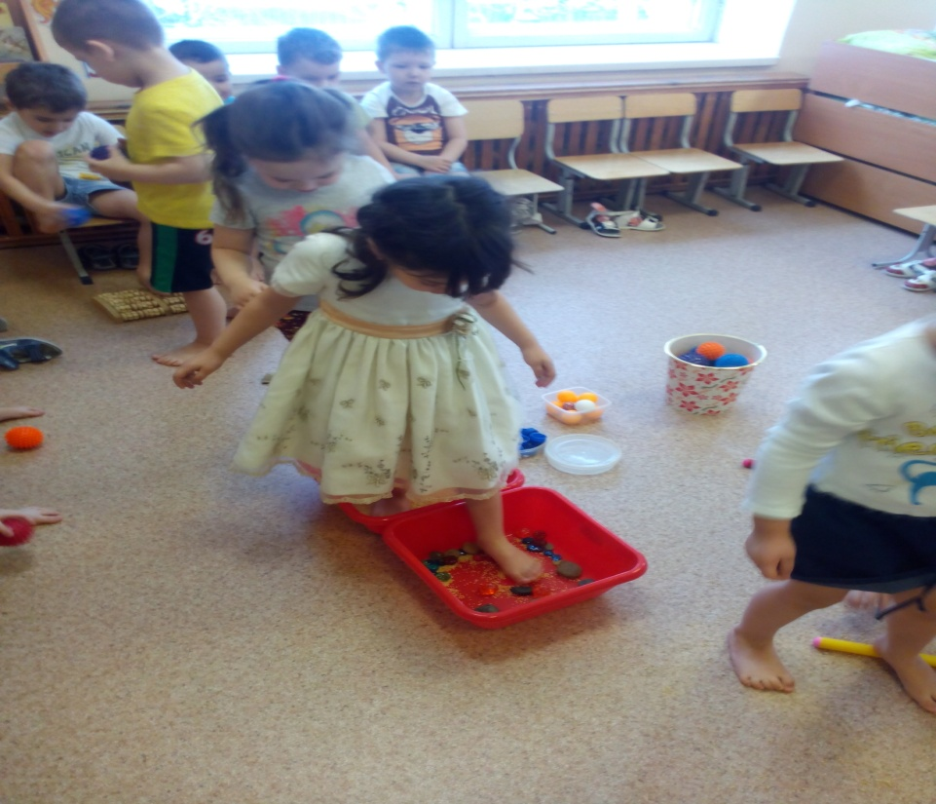
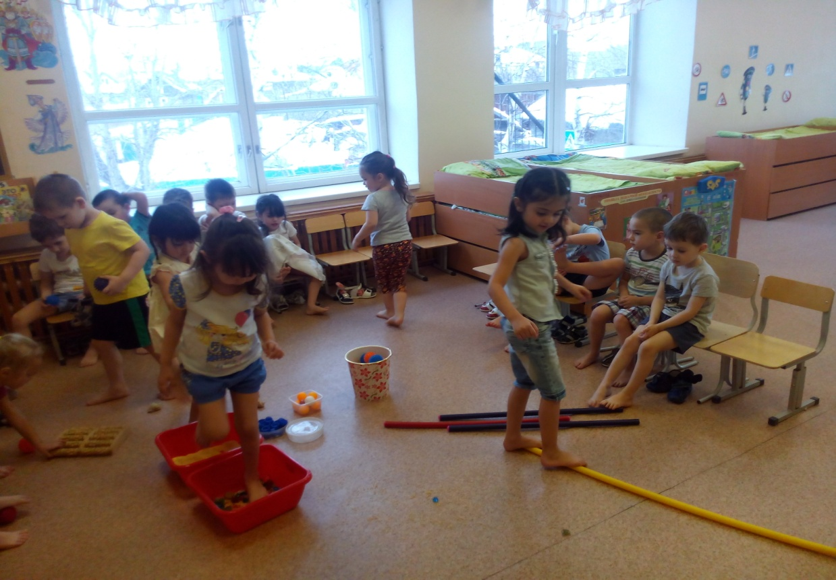
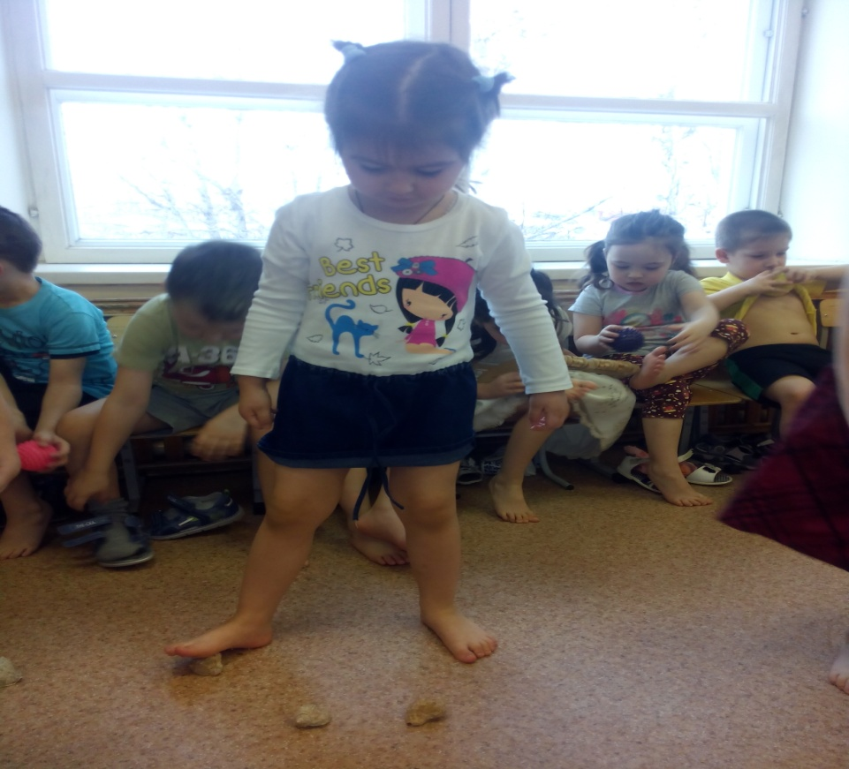

Slide 19
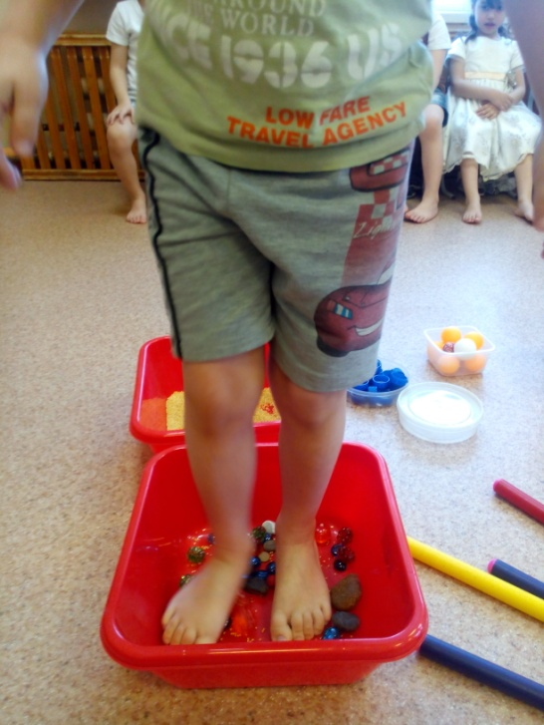
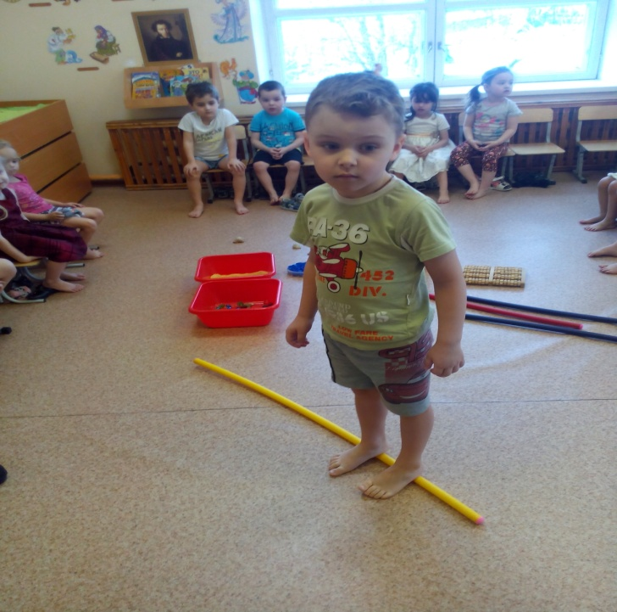
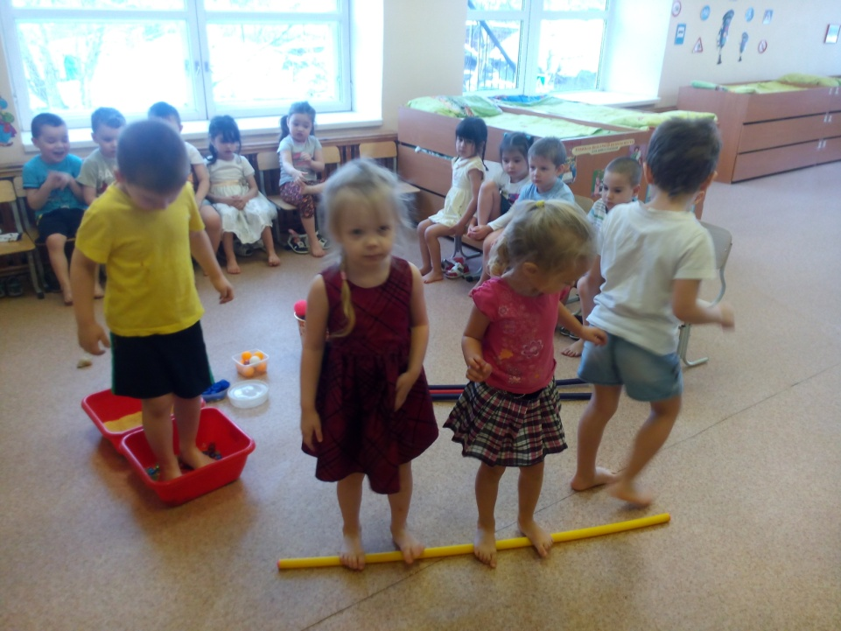
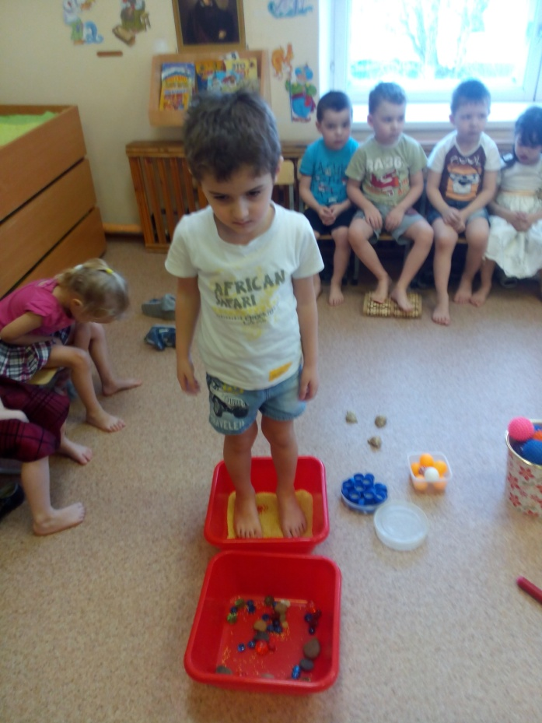
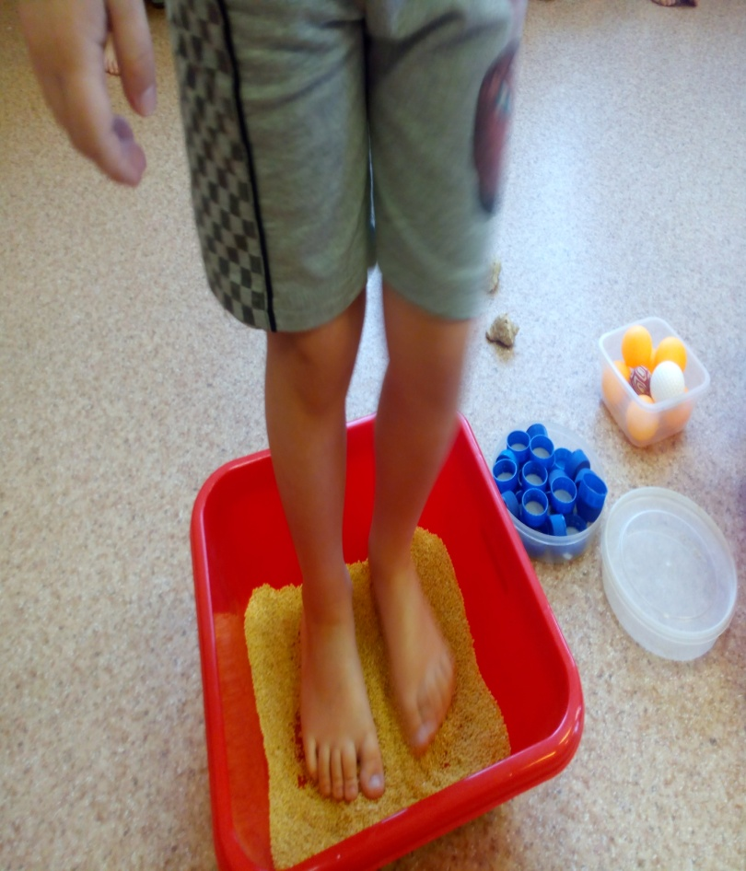

Slide 20
По массажным коврикам

Slide 21
Упражнения, рекомендуемые детям с плоскостопием
Продолжительность занятий 10-20 минут
Повторение каждого упражнения 3-4 раза
Перед упражнением следует походить на носках затем попрыгать на носках через скакалку – на одной и на двух ногах

Slide 22
Упражнения против плоскостопия

Slide 23
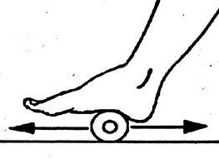
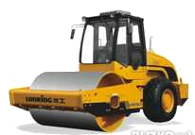
«Каток»
Ребенок катает вперед-назад мяч, скакалку или бутылку

Slide 24
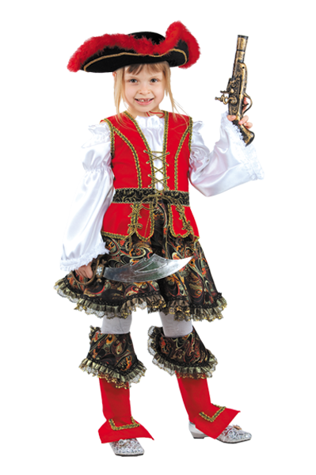
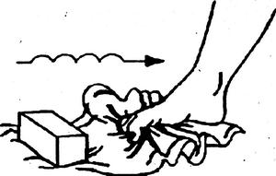
«Разбойник»
Движениями пальцев ноги ребенок старается подтащить под пятки разложенное на полу полотенце, на котором лежит какой-нибудь груз (не отрывая пяток от пола).

Slide 25
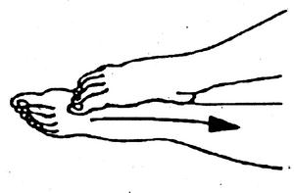
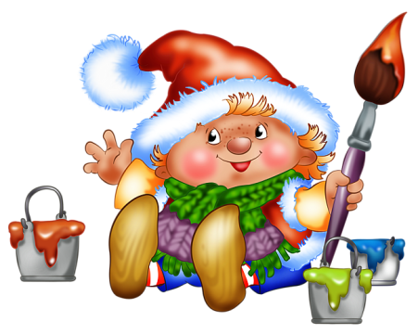
«Маляр»
Ребенок, сидя на полу с вытянутыми ногами, большим пальцем одной ноги проводит по подъему другой по направлению от большого пальца к колену.

Slide 26
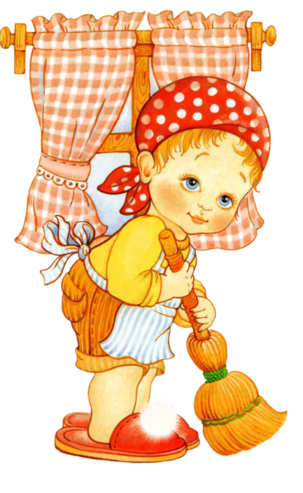
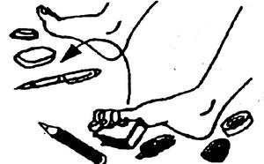
«Сборщик»
Ребенок, сидя с согнутыми коленями, собирает пальцами одной ноги мелкие различные предметы, разложенные на полу и складывает их в кучки.

Slide 27
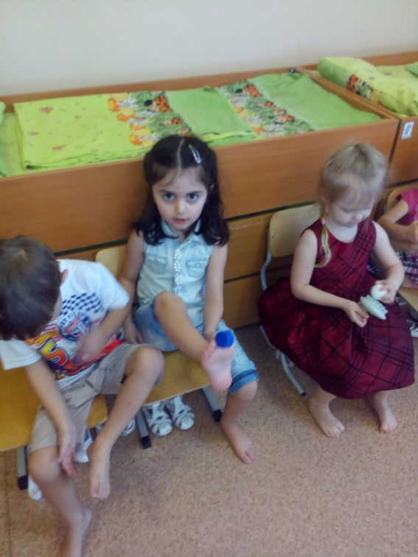
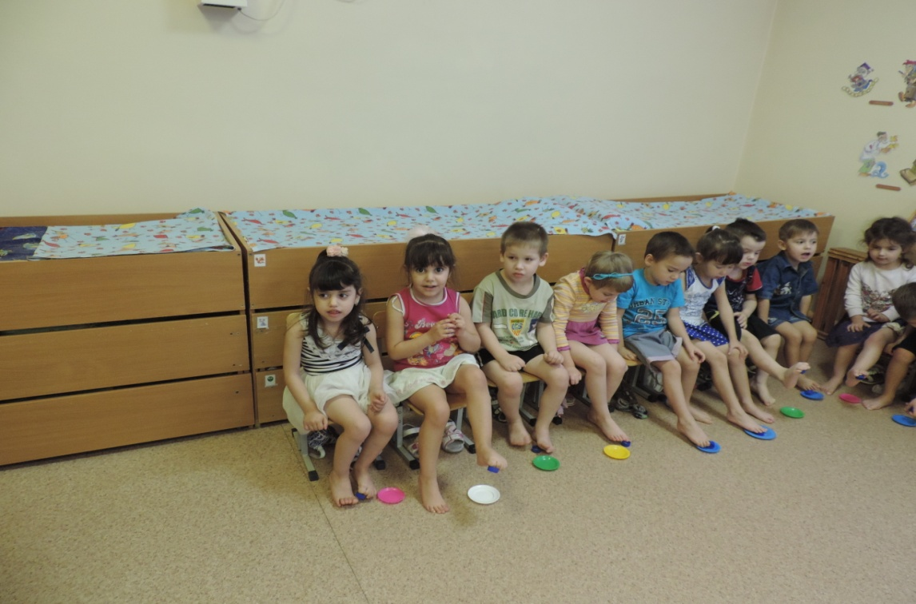
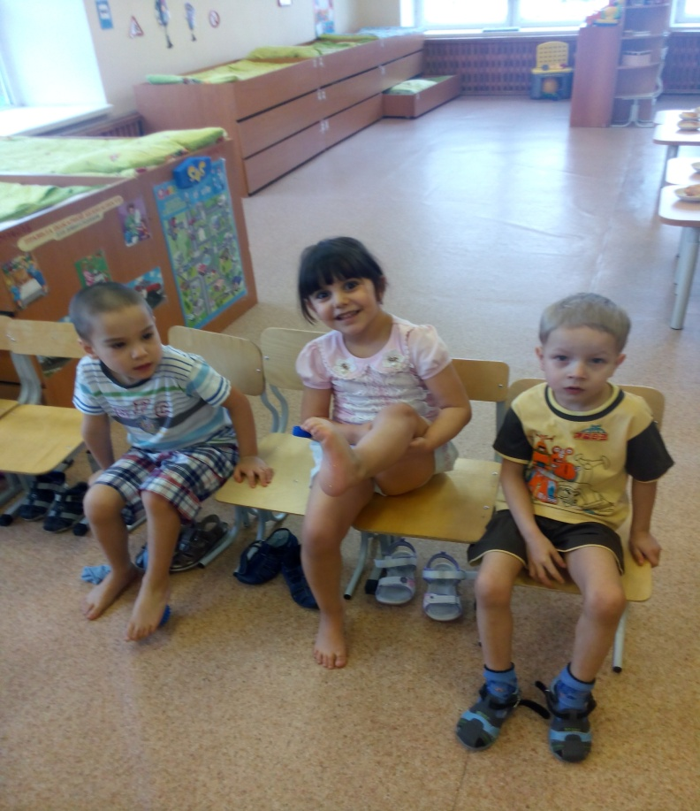
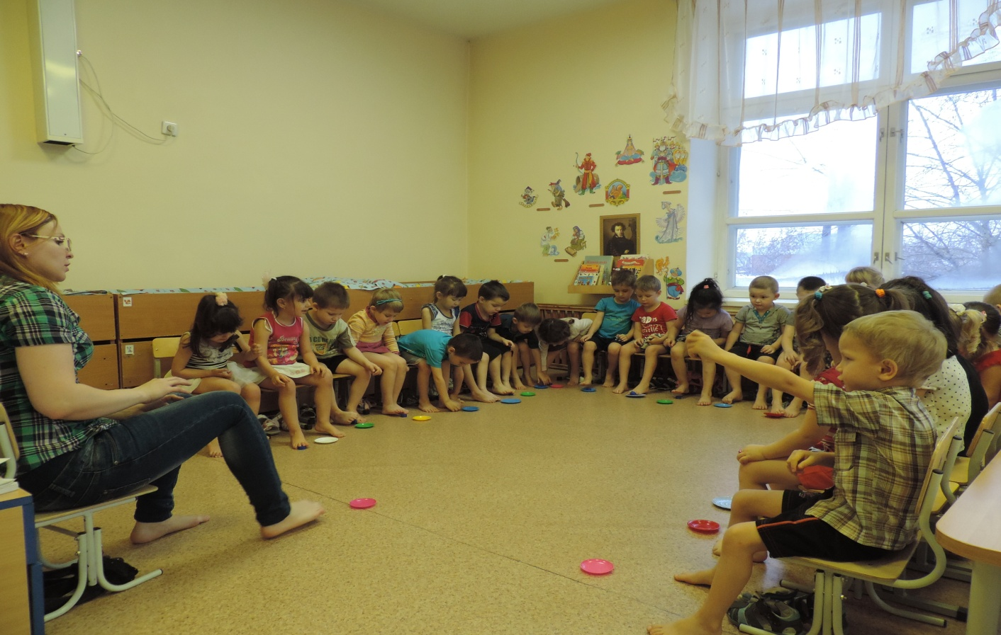

Slide 28
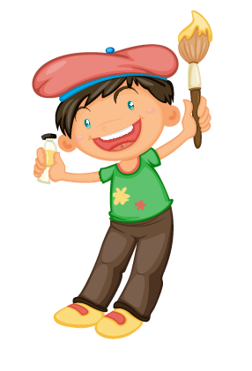
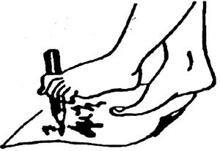
«Художник»
Ребенок, сидя на полу с согнутыми коленями, карандашом, зажатым пальцами ноги, рисует на листе бумаги различные фигуры, придерживая лист другой ногой.

Slide 29
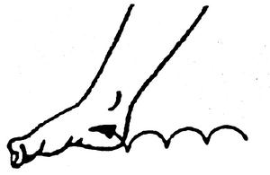
«Гусеница»
Ребенок, сжимая пальцы ног, подтягивает пятку вперед, затем пальцы снова расправляются и движение повторяется.

Slide 30
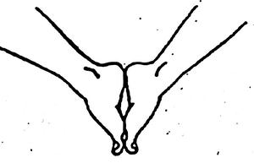
«Кораблик»
Ребенок, сидя на полу с согнутыми коленями и прижимая подошвы ног друг к другу, постепенно старается выпрямить колени до тех пор, пока пальцы и пятки ног могут быть прижаты друг к другу.

Slide 31
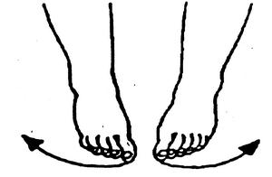
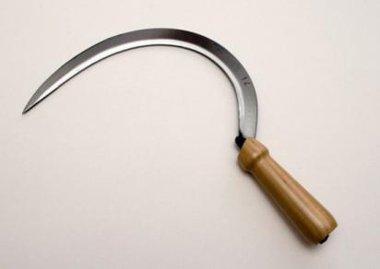
«Серп»
Ребенок, сидя на полу с согнутыми коленями, ставит подошвы ног на пол (расстояние между ними 20 см), согнутые пальцы ног сперва сближаются, а затем разводятся в разные стороны, при этом пятки остаются на одном месте.

Slide 32
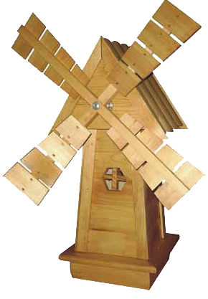
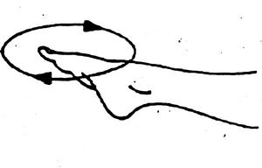
«Мельница»
Ребенок, сидя на полу с выпрямленными коленями, описывает ступнями круги в разных направлениях.

Slide 33
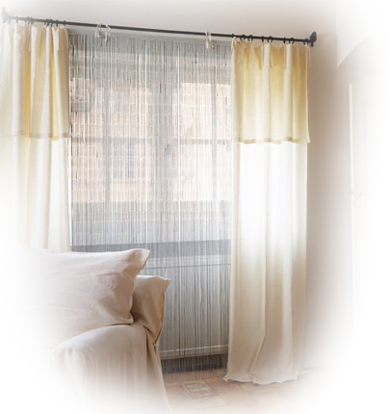
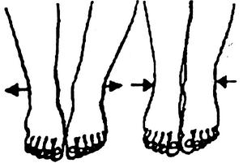
«Окно»
Ребенок, стоя на полу, разводит и сводит выпрямленные ноги, не отрывая подошв от пола.

Slide 34
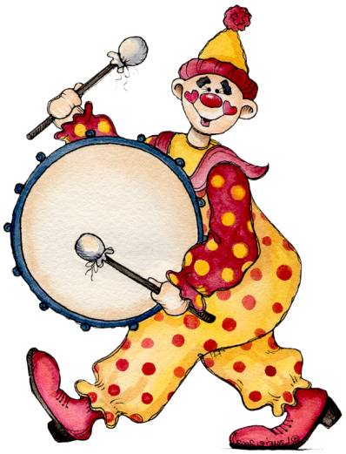
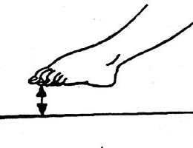
«Барабанщик»
Ребенок, сидя на полу с согнутыми коленями, стучит по полу только пальцами ног, не касаясь его пятками.

Slide 35
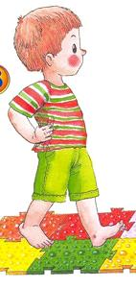
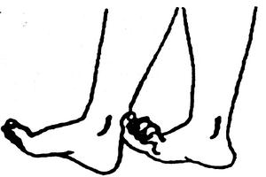
«Хождение на пятках»
Ребенок ходит на пятках, не касаясь пола пальцами и подошвой.

Slide 36
ЗАПОМНИТЕ ! ! !
ПЛОСКОСТОПИЕ – это НЕДУГ, который при отсутствии адекватной терапии, приводит к серьезным осложнениям и сильной деформации костей стопы, а также болезням опорно-двигательного аппарата. Своевременное лечение и профилактика вернет ребенку здоровье и уверенность в своей привлекательности!

Slide 37
Систематическая работа по профилактике плоскостопия в условиях детского сада является одним из важных факторов укрепления здоровья детей. Успешность ее проведения может быть обеспечена лишь в тесном контакте воспитателя, инструктора по физическому воспитанию и родителей.

Slide 38
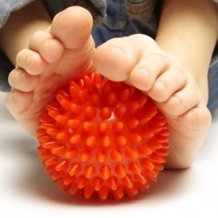
Здоровья вам и вашим детям

Slide 39
Ссылки
Искривление позвоночника http://ladyelena.ru/wp-content/uploads/2011/01/skolioz-u-detej-priznaki-profilaktika-i-lechenie.jpg
Босожождение по земле http://news.rambler.ru/19796351/
Босохождение по песку http://photos.lifeisphoto.ru/7/0/78940.jpg
Босохождение по камням http://melodyross.typepad.com/my_weblog/images/2008/08/27/barefeet_2.jpg
Босохождение по траве http://www.domohozyajka.com/wp-content/uploads/2012/06/%D0%A5%D0%BE%D0%B6%D0%B4%D0%B5%D0%BD%D0%B8%D0%B5-%D0%B1%D0%BE%D1%81%D0%B8%D0%BA%D0%BE%D0%BC.jpg
Босохождение по массажным коврикам http://mamaraduga.ru/kak-predotvratit-poyavlenie-ploskostopiya-u-detej/stopi/
Возрастные особенности стопы ребенка http://www.ploskostopiya.net/img/ploskostopie-u-detey.jpg
Фон презентации http://www.goodfon.com.ua/images/download/339083-big-images
Артроз http://www.union-med.ru/article-podolog/220-ploskostopie-profilaktika.html
Плантография http://walkingblog.ru/365
Осмотр ортопедом http://www.medicom-plus.ru/files/IMG_280512.jpg
Дети http://antalpiti.ru/kartinki/malchishki-i-devchonki/
Дорожный каток http://blagoveshchensk.flagma.ru/katok-dorozhny-vibracionny-lonking-sdm520a-o107079.html
Разбойница http://www.chingo-kids.ru/shop/batik/group_604/item_383/
Маляр http://best-novosti.ru/post140343869
Сборщик http://thegraphics.ru/klipart-posuda.html
Художник http://antalpiti.ru/kartinki/detki/
Гусеница http://pokeliga.com/dex/dex.php?poke=13&page=pics
Корабль http://thegraphics.ru/klipart-igrushki-dlya-malchika.html
Серп http://happy-school.ru/publ/pritchi/samopoznanie/dva_serpa/186-1-0-12486#.Un4ye0HIMeg
Мельница http://microschemes.pp.ua/melnitsa-na-dache.html
Окно http://www.liveinternet.ru/users/galina_slobodenyuk/post197010622/
Барабанщик http://gugl-plus.ru/baraban-klipart.html
Ходьба на пятках http://umm4.com/raznoe/massazhnyj-kovrik-dlya-detej.htm

